Slide 1
Сучасні підходи до якісної підготовки кваліфікованого робітника електротехнічного напряму
Викладач спеціальних предметів Герасименко Сергій Олександрович

Slide 2
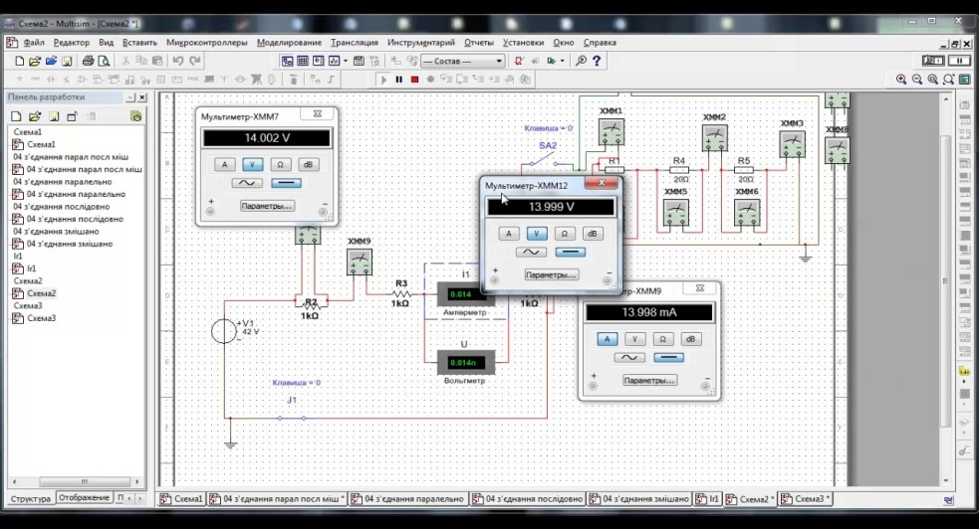
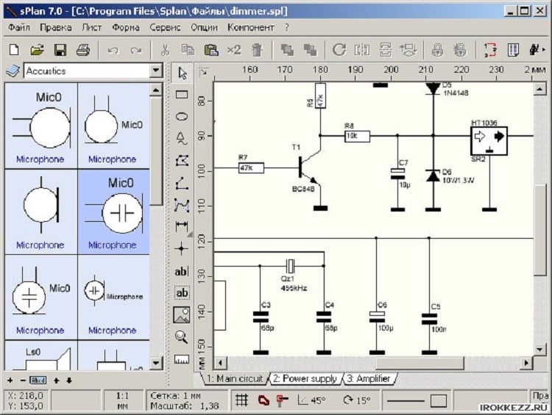
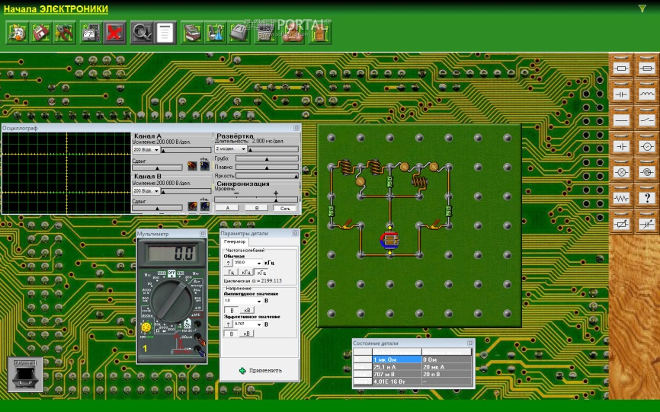

Slide 3
Micro-cap
OrCad
NI Multisim
Protel
P-CAD

Slide 6
Рядок меню
Панель інструментів
Робоча область
Лінійка контрольно-вимірювальних приладів

Slide 7
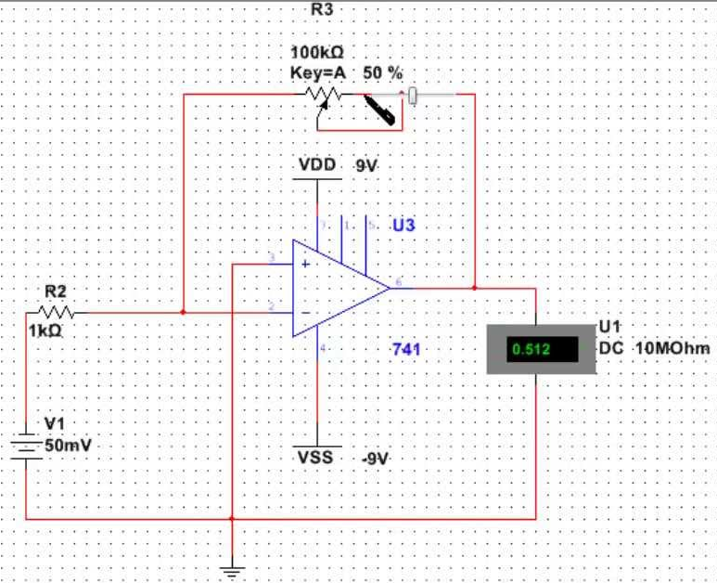

Slide 9
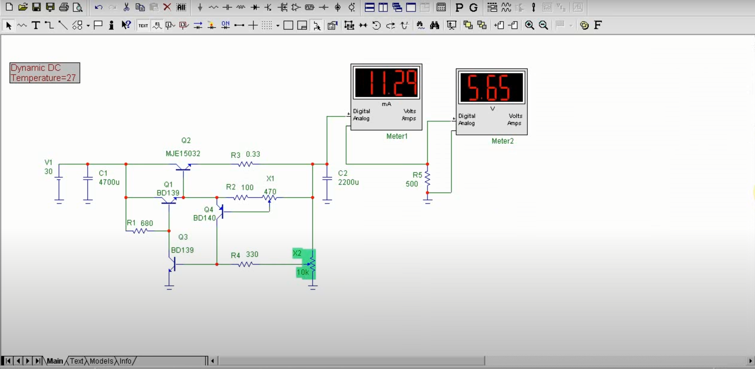

Slide 10
